Slide 1

Universidad Nacional de Río Negro
Física Moderna A - 2017
Unidad 02 – Los inicios de la MC
Clase 6/27(U02C03) De Broglie, Bohr
Fecha 30 Marzo 2017
Cont De Broglie, Bohr-Sommerfeld
Cátedra Asorey
Web
https://github.com/asoreyh/unrn-moderna-a
“Los átomos se comportan como átomos, nada más”.
John Gribbin

Slide 2
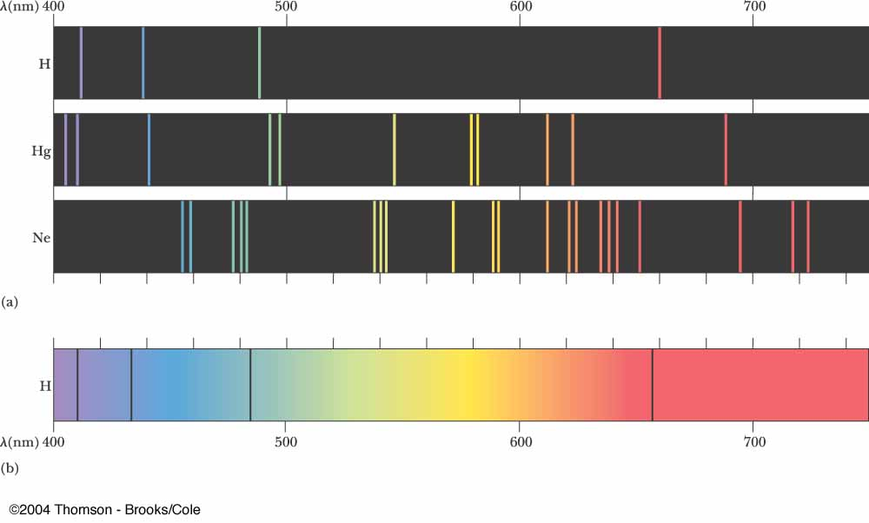
Unidad 2: Los inicios de la mecánica cuántica
Martes 21 de marzo al Martes 04 de abril
Los espectros atómicos y la estructura del átomo. Modelos de Thomson y Rutherford, aciertos y desaciertos. Cuantización de Bohr-Sommerfeld. El modelo atómico de Bohr. El principio de correspondencia. La hipótesis de de Broglie. Difracción de ondas de materia. Dualidad onda-corpúsculo.

Slide 3
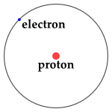
Modelo del átomo de Rutherford
Rutherford describe a su modelo atómico como un modelo planetario. El caso más sencillo → hidrógeno
Luego, para la energía total,
E < 0 → sistema ligado! Velocidad y radios típicos...
r

Slide 4
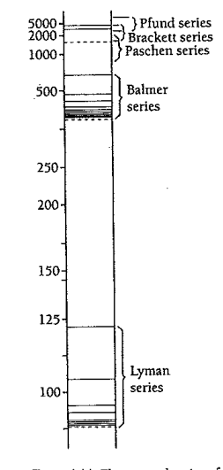
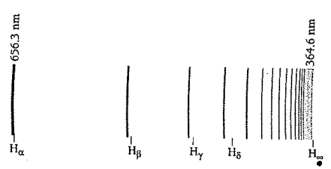
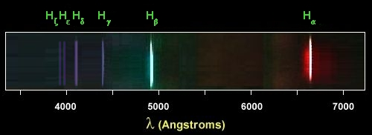
El espectro del átomo de hidrógeno
Para todas las series hay una longitud de onda mínima, a partir de la cuál no hay líneas separadas
Disminuye λ, también lo hace intensidad de la línea

Slide 5
Niveles de energía
Bohr propone:
  espectro de emisión → emisión con energías específicas
  espectro de absorción → captura con energías específicas
Cada átomo tiene un conjunto de energías específicas
Un átomo hará una transición de un nivel de energía E_{i} a otro E_{f} tal que E_{i} > E_{f} emitiendo un fotón con energía igual a la diferencia de energía entre los niveles
Y viceversa, absorbiendo un fotón la transición es E_{i}>E_{f}

Slide 6
Hasta aquí
Modelo “planetario” del átomo (Rutherford): la carga positiva está concentrada en una región pequeña del centro, los electrones orbitan en torno al núcleo
Explica los experimentos de dispersión, pero el átomo es inestable: pérdidas de energía de cargas aceleradas
Hacia el modelo atómico de Bohr:
  La observación de líneas de emisión y absorción se explican como transiciones entre niveles de energía
  Los estados atómicos tienen energías específicas: esas y sólo esas

Slide 7
El átomo de Bohr
Los átomos tienen estados de energía definidos:
Los electrones de los átomos sólo pueden ocupar órbitas permitidas. Si están allí, no emiten radiación
Una transición atómica se da cuando un electrón pasa de una órbita estable a otra órbita estable
Cuando hay una transición, se emite (o se absorbe) un fotón con energía igual a la diferencia de energía entre esos niveles

Slide 8
Cuantización del momento angular
Bohr propone: el momento angular está cuantizado, sólo se da en múltiplos enteros de h/2π
Sólo las órbitas que verifican esta relación son estables:
Con lo cual obtenemos (ver filmina 9):
Cuantización de Bohr-Sommerfeld
n es el número cuántico principal

Slide 9
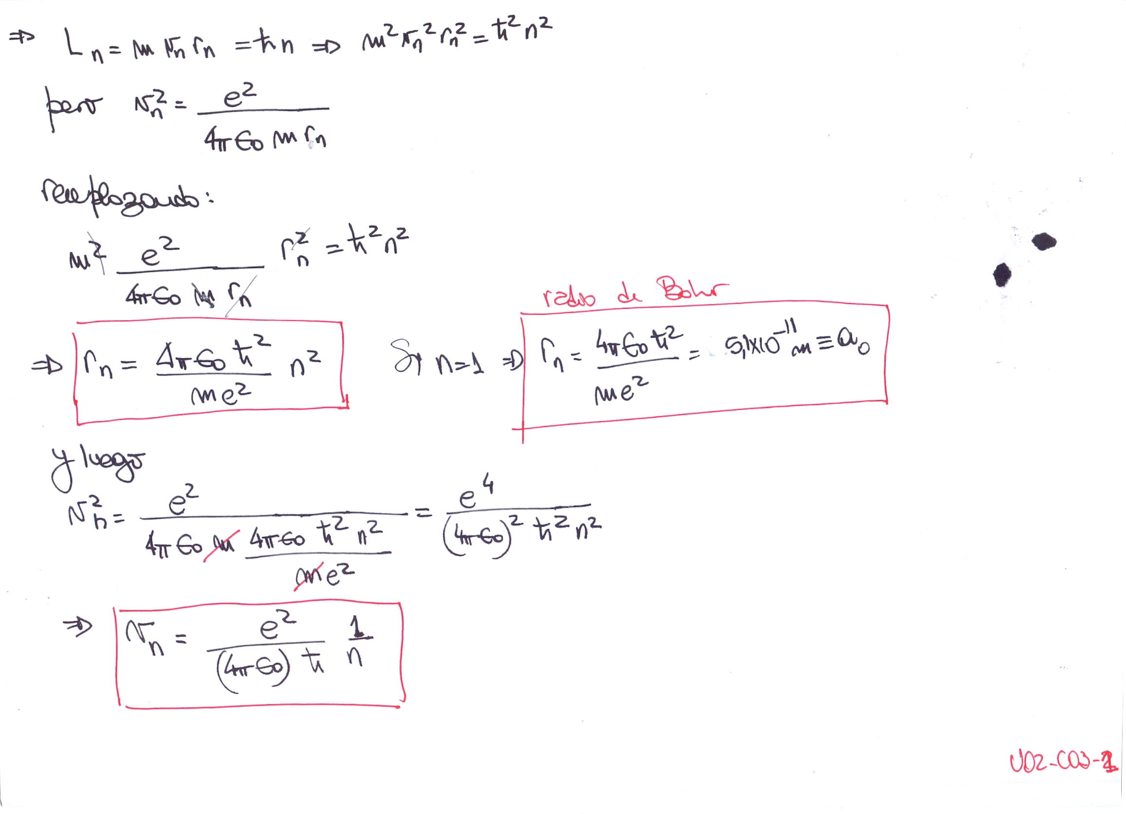
Algunas cuentas para obtener r_{n} y v_{n}

Slide 10
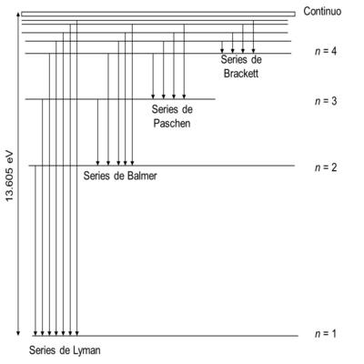
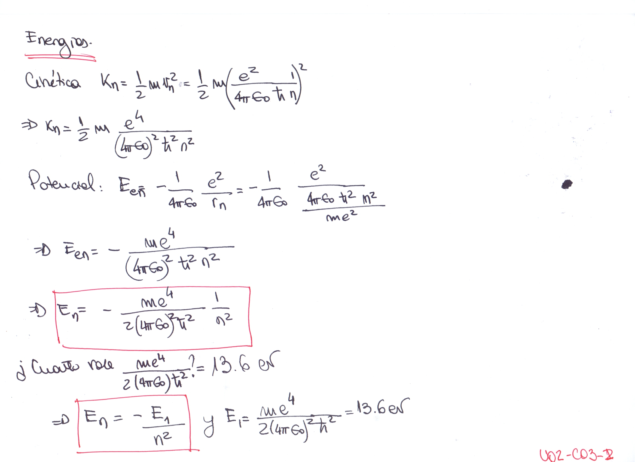
Entonces la Energía

Slide 11

Entonces los niveles de Energía
El modelo de Bohr explica los espectros:
El momento angular está cuantizado, en múltiplos enteros de h/2π.
Ionizar al átomo → n_{i}=1 (E₁=-13.6 eV) → n_{f}=infinito (Ef=0)

Slide 12
Último ingrediente: De Broglie
De la relatividad especial:
De Broglie plantea que esta expresión es general:
“Toda la materia presenta características tanto ondulatorias como corpusculares comportándose de uno u otro modo dependiendo del experimento específico”
Hipótesis de De Broglie

Slide 13
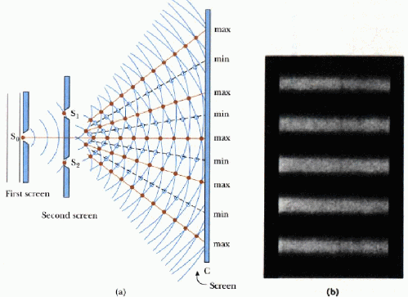
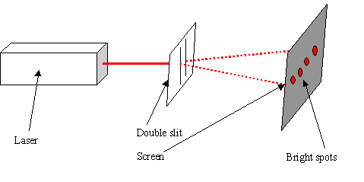
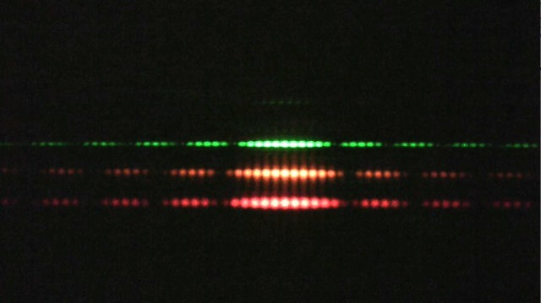
Ondas o partículas: doble rendija con láser

Slide 14
Doble rendija con electrones
(¡sólo hay un electrón por vez!)

Slide 15
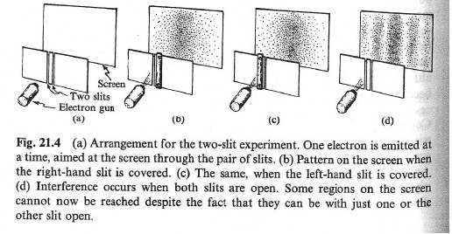
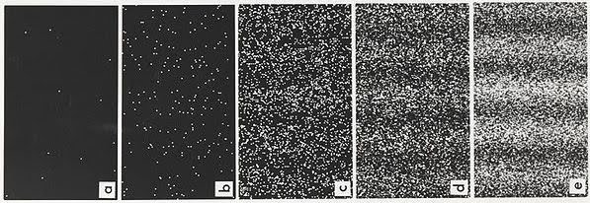
¡Los electrones se comportan como ondas!

Slide 16
Longitud de onda del electrón
Pelota de golf, v = 30 m/s:
Electrón, v = 10⁷ m/s:
Electrón átomo Rutherford, v₁= 2.2 x 10⁶ m/s

Slide 17
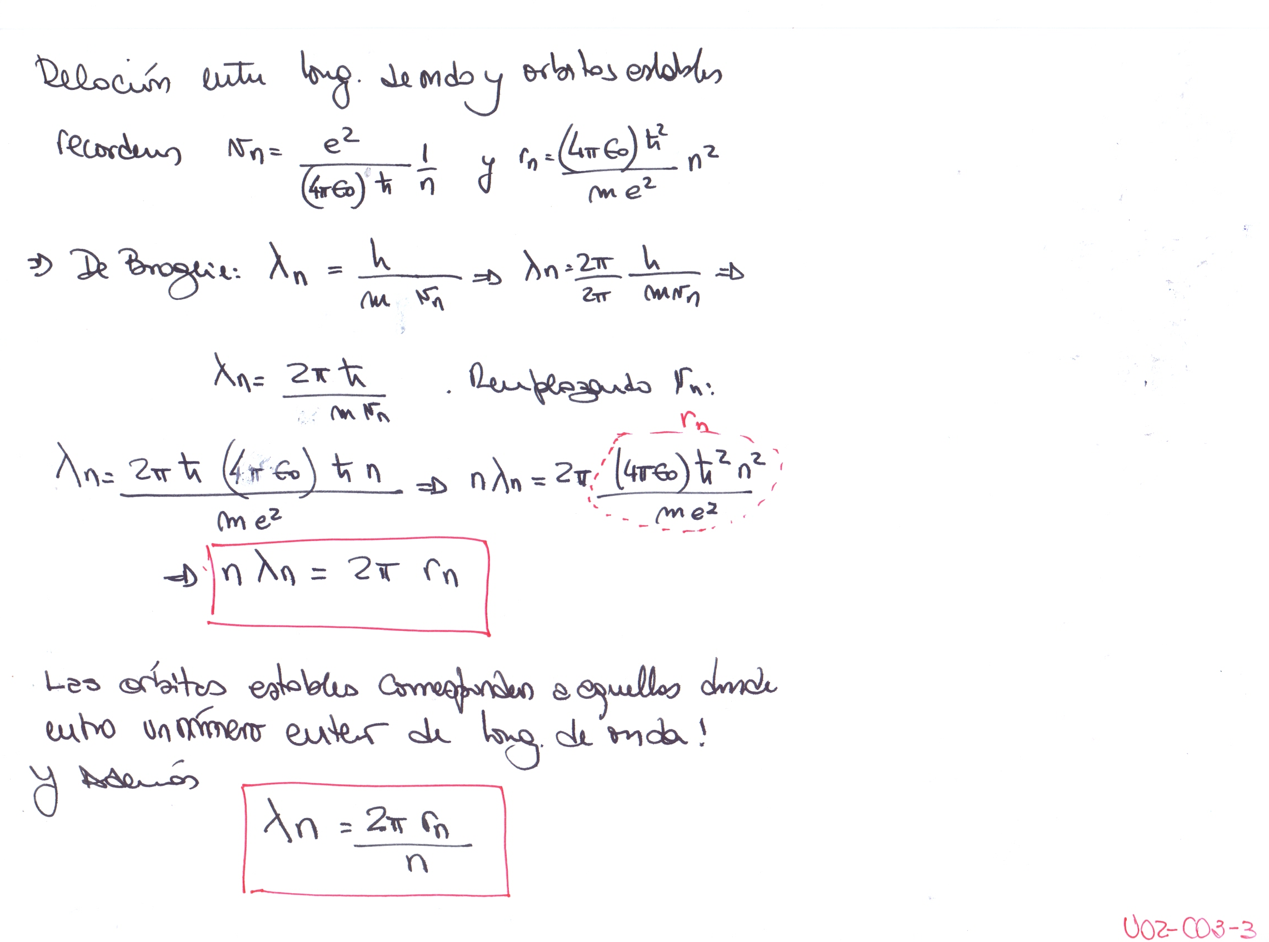
Relación: órbitas estables de Bohr y De Broglie

Slide 18
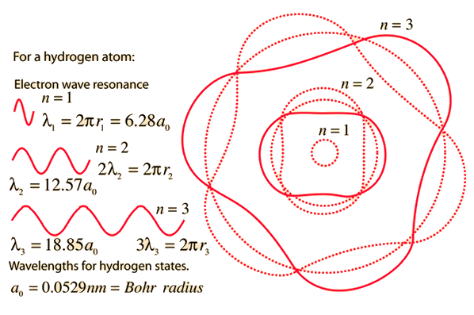
Relación: órbitas estables de Bohr y De Broglie
órbitas estables → número entero de long. de onda
órbitas estables → estados estacionarios de las ondas

Slide 19
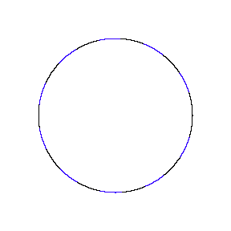
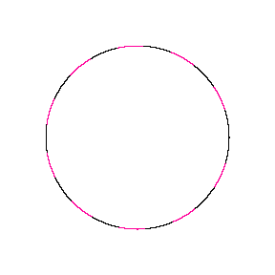
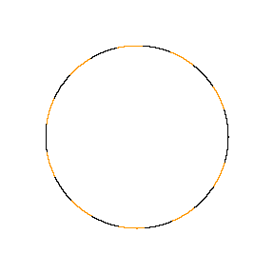
Órbitas → estados estacionarias
Órbitas n=1, n=2, n=3

Slide 20

Principio de correspondencia
Bohr (1923): “Cuánto mayor es el número cuántico (n), la física cuántica se parece más a la física clásica”
(Esto llevó a Bohr a establecer la cuantización de L)

